Slide 1
ИНФОРМАЦИЯ О ПРИЁМЕ
В ПЕРВЫЙ КЛАСС
В ОБРАЗОВАТЕЛЬНЫЕ УЧРЕЖДЕНИЯ
ГОРОДА ХАНТЫ-МАНСИЙСКА

Slide 2
Уважаемые родители (законные представители) будущих первоклассников!
В 2024 году начало приёма заявлений
в городе Ханты-Мансийске начнётся:
1 этап: с 29.03.2024 по 30.06.2024
2 этап: с 06.07.2024 до момента заполнения свободных мест, но не позднее 05.09.2024
с 09:00 по местному времени

Slide 3
Как подать заявление о зачислении
в первый класс?
в электронной форме через Единый
портал государственных и муниципальных услуг
через операторов почтовой связи общего пользования заказным письмом
с уведомлением о вручении
лично при обращении
в образовательную организацию

Slide 4
В какие сроки происходит зачисление в первый класс после подачи заявления?
Если Вы записывали ребёнка на первом этапе, то результат
будет известен не раньше 03.07.2024,
поскольку школы собирают заявления,
а потом издают приказ о зачислении
Если заявление подали на втором этапе, то результат
станет известен не ранее чем через 5 рабочих дней
Что делать, если в приёме отказали?
В приёме заявления образовательная организация может отказать
только в случае, если свободные места закончились
В этом случае родителю (законному представителю) необходимо обратиться
в Департамент образования Администрации города Ханты-Мансийска
по адресу: ул. Мира, д.13, каб.228
тел: 8 (3467) 32-83-80 доб. 216

Slide 5
Какие документы подтверждают проживание ребенка на закрепленной территории?
Документ о регистрации ребёнка по месту жительства
или по месту пребывания на закрепленной территории
или
справка о приёме документов для оформления регистрации
по месту жительства (в случае приёма на обучение ребёнка,
проживающего на закрепленной территории)

Slide 6
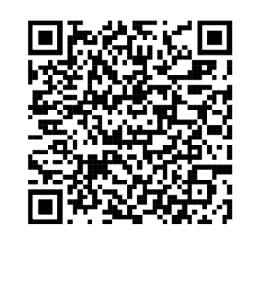
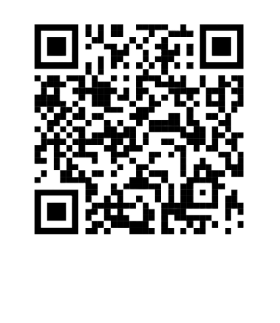
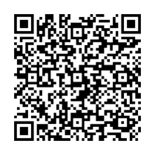
Что такое закреплённая территория?
В соответствии с частью 6 статьи 9 ФЗ от 29.12.2012
№ 273-ФЗ «Об образовании в Российской Федерации»
к полномочиям органов местного самоуправления
относится закрепление муниципальных школ
за конкретными территориями города для организации приёма
Перечень школ, закрепленных за территориями города,
утвержденных постановлением
Администрации города Ханты-Мансийска от 12.03.2024 №122
«О внесении изменений в постановление Администрации города
Ханты-Мансийска от 09.03.2021 №1492
«О закреплении муниципальных общеобразовательных организаций,
подведомственных Департаменту образования
Администрации города Ханты-Мансийска,
за определенными территориями города Ханты-Мансийска»
Территориальное закрепление к какой из школ относится
Ваш ребёнок можно посмотреть на сайте Администрации города Ханты-Мансийска и сайтах школ

Slide 7
Кто имеет преимущественное право?
Ребёнок, в том числе усыновленный/ находящийся
под опекой или попечительством в приемной
либо патронатной семье
Ребёнок, брат и (или) сестра которого
уже обучается в школе

Slide 8
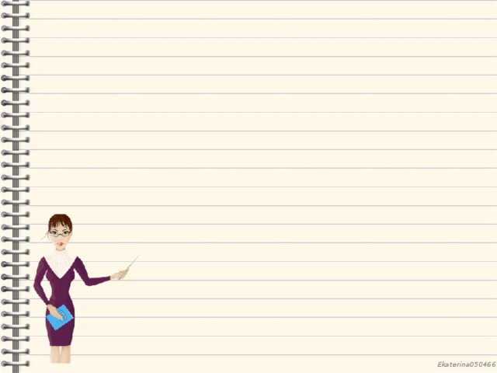
Кто имеет внеочередное, первоочередное право?

Slide 9
Каковы особенности организации
образовательного процесса в первом классе?
ОБУЧЕНИЕ В ПЕРВОМ КЛАССЕ ОСУЩЕСТВЛЯЕТСЯ
С СОБЛЮДЕНИЕМ ДОПОЛНИТЕЛЬНЫХ ТРЕБОВАНИЙ:
Учебные занятия проводятся по пятидневной
учебной неделе и только в первую смену
Обучение в первом полугодии
в сентябре – октябре: по 3 урока в день по 35 минут
в ноябре – декабре: по 4 урока в день по 35 минут
в январе – мае: по 4 урока в день по 40 минут
В середине учебного дня организуется
динамическая пауза продолжительностью
не менее 40 минут

Slide 10
Что делать, если ребенок не достиг возраста
6 лет 6 месяцев или старше 8 лет
и родители приняли решение отдать его в школу?
Родителям (законным представителям) детей, не достигших
к 1 сентября 2024 года 6 лет и 6 месяцев и в возрасте 8 лет, необходимо
Дети, не достигшие возраста 6 лет 6 месяцев и старше 8 лет, могут быть
приняты в школу при предъявлении документа, подтверждающего
отсутствие медицинских противопоказаний для обучения
в школе в более раннем/позднем возрасте
(справка, заключение или иной медицинский документ,
в котором указано, что медицинских противопоказаний для обучения в школе нет)

